Slide 1
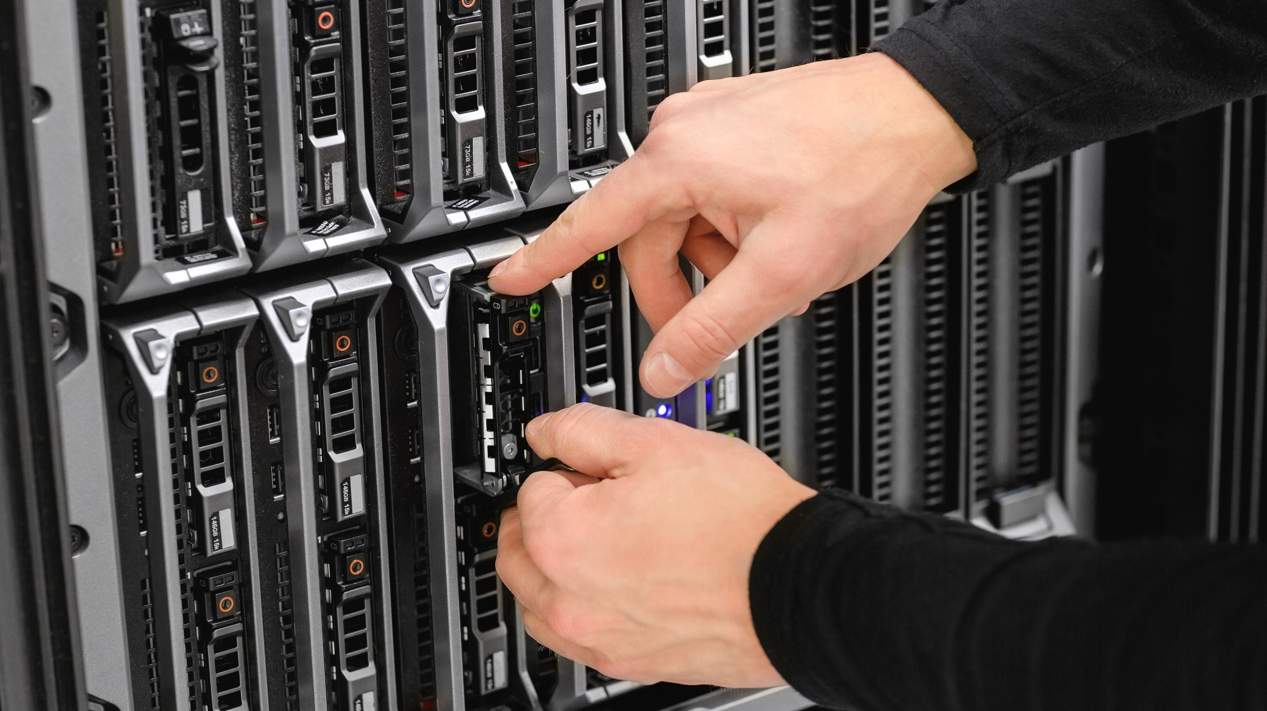

Projeto de Reestruturação Interna Nereidas
2020

Slide 2
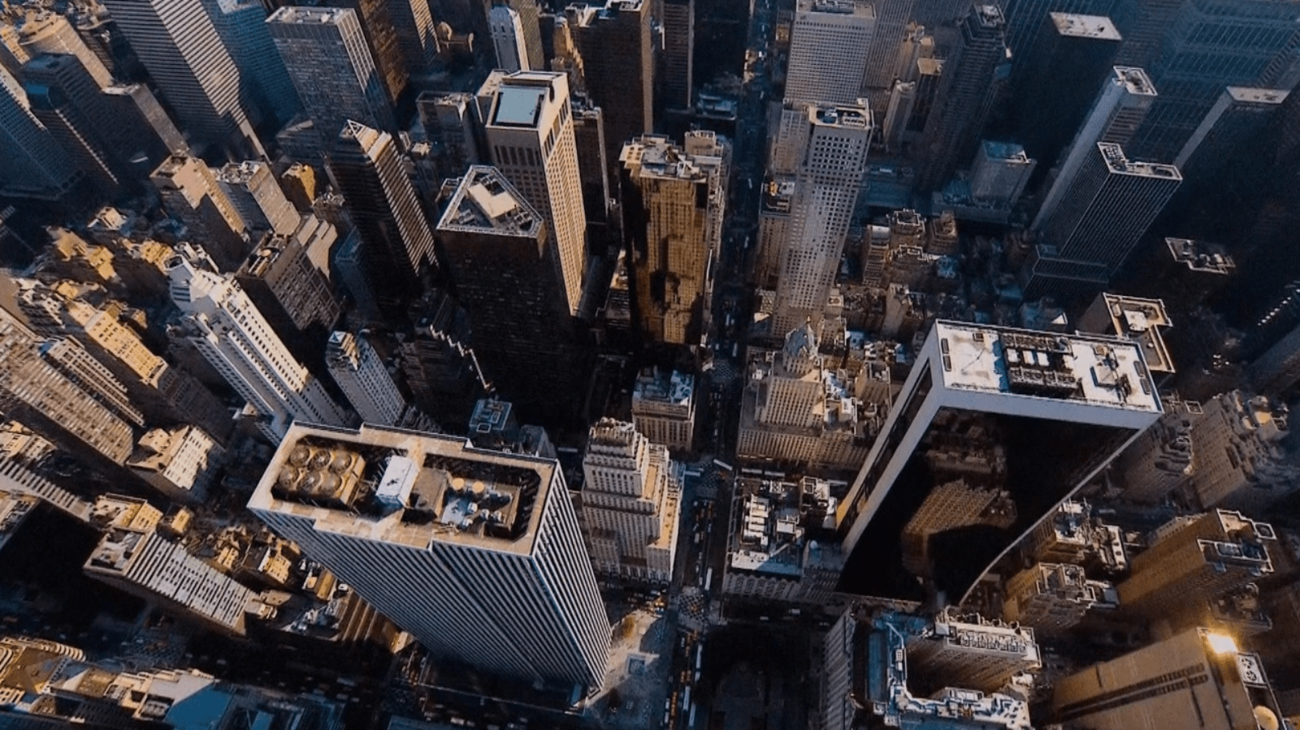

Clientes

Slide 3
TOPOLOGIA
BOTAFOGO
MERAKI MR33
31 AP`s
FRADE
MERAKI MR33
PETRORIO
10 AP`s
POLVO
MERAKI MR33
2 AP`s

Slide 4
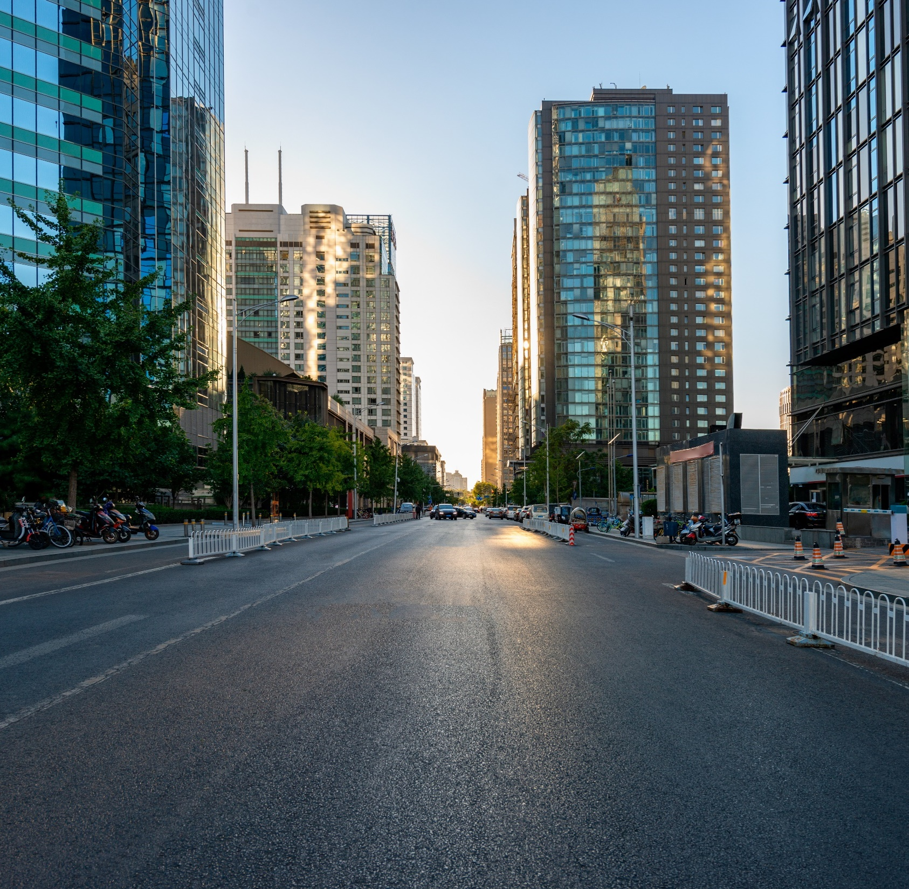
OBRIGADO!
noc@nereidas.com.br
(21)
(24)
(24) 3212-2679
Avenida Treze de Maio, 47, SL2510,
Centro – Rio de Janeiro

